Slide 1
La musique comme série temporelle
Peut-on la prédire ?

Slide 2
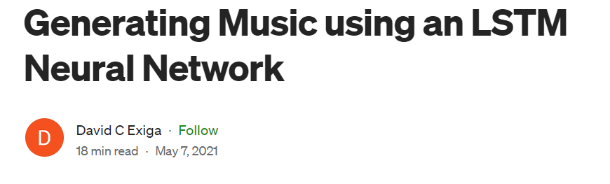
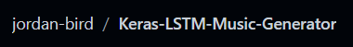
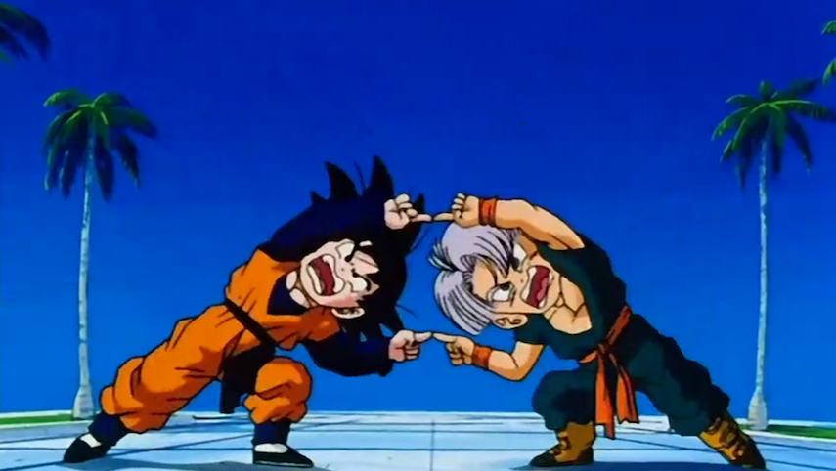
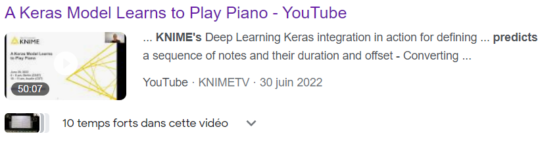


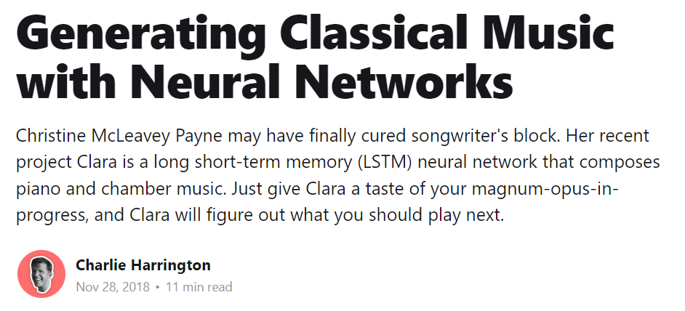
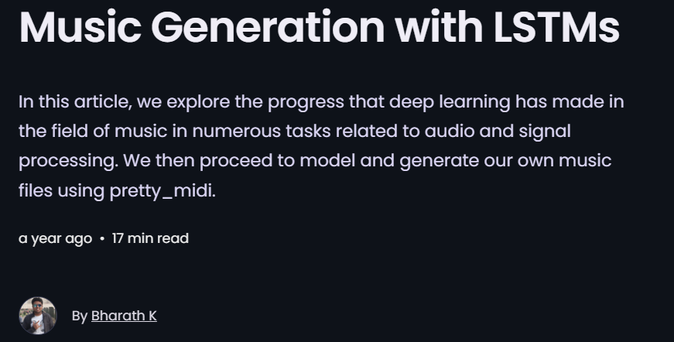
Les travaux existants / le sujet
Notre démarche dans ce contexte :

Slide 3
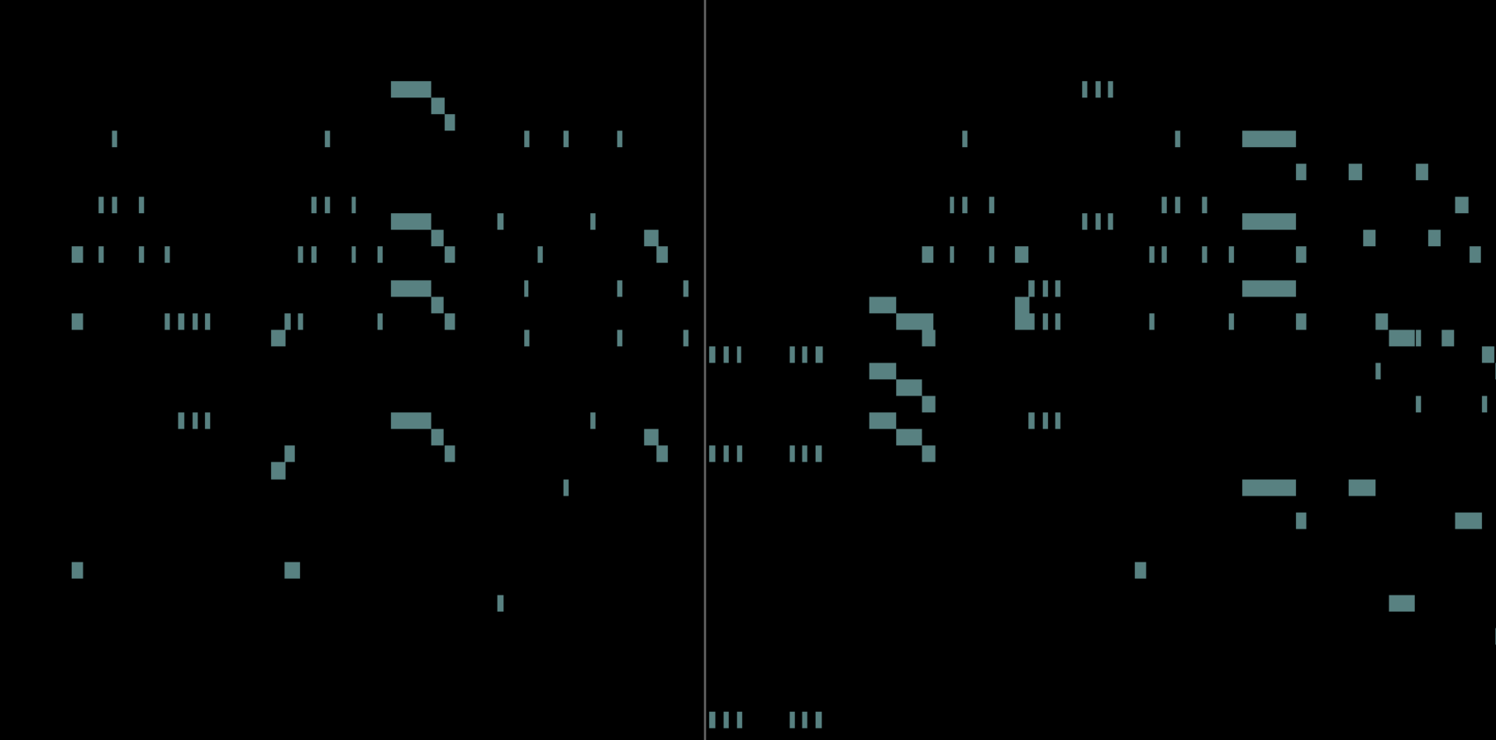
Les données
Thème du menu de Wii

Slide 4
Les données
= Une note
Notes du thème du menu de Wii
Les composantes d’une note :
Le pitch
Le volume
La durée
L’offset
Le step

Slide 5
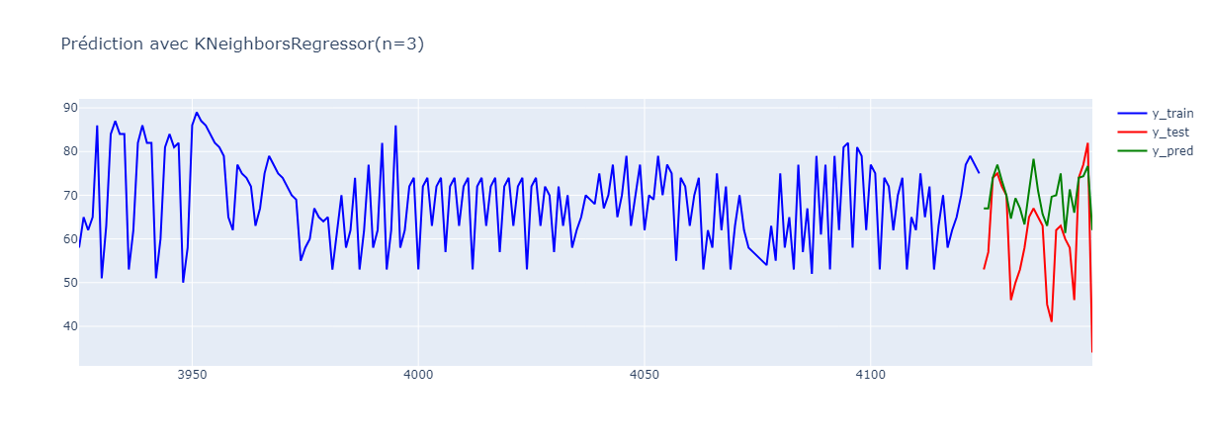
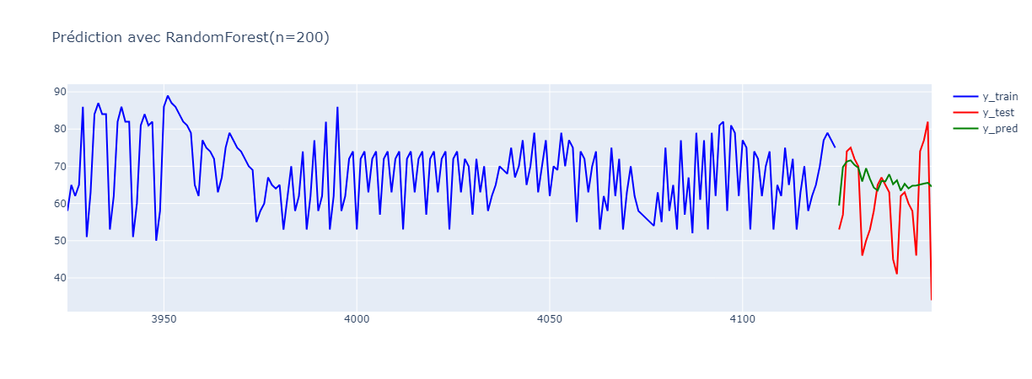
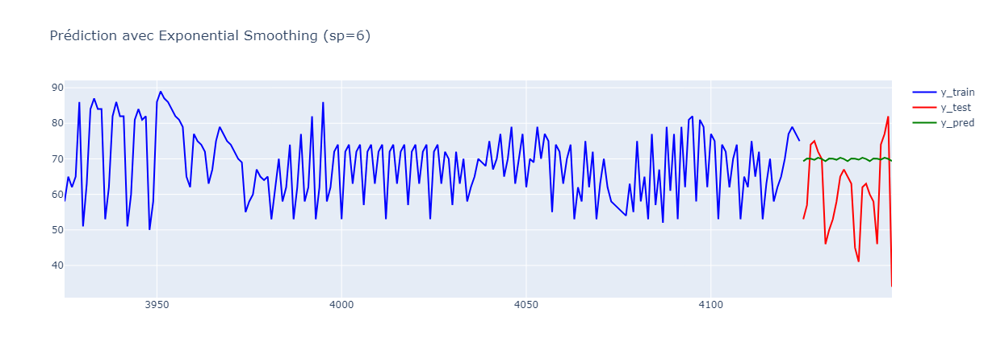
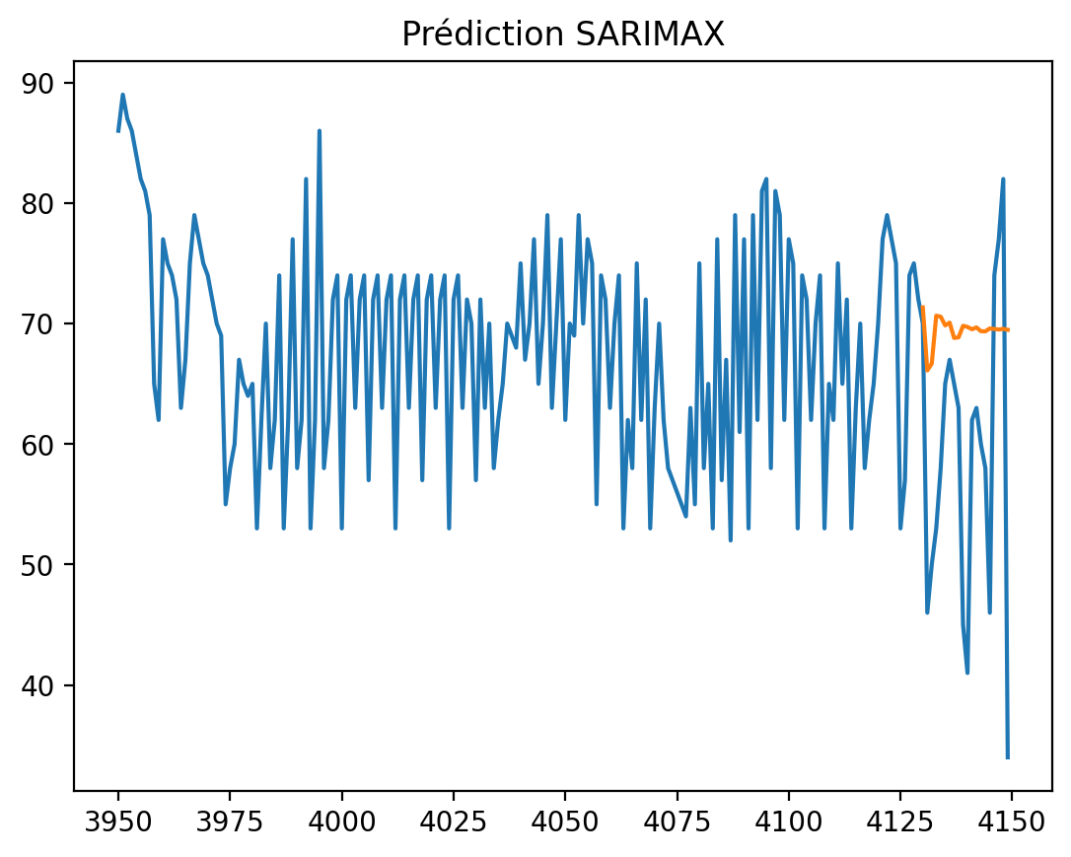
Méthodes statistiques utilisées :
Kneighbors :
Random Forest :
SMAPE LOSS:
0,202
SMAPE LOSS:
0,188
Exponential Smoothing :
SARIMAX :
SMAPE LOSS:
0,245
SMAPE LOSS:
0,26

Slide 6
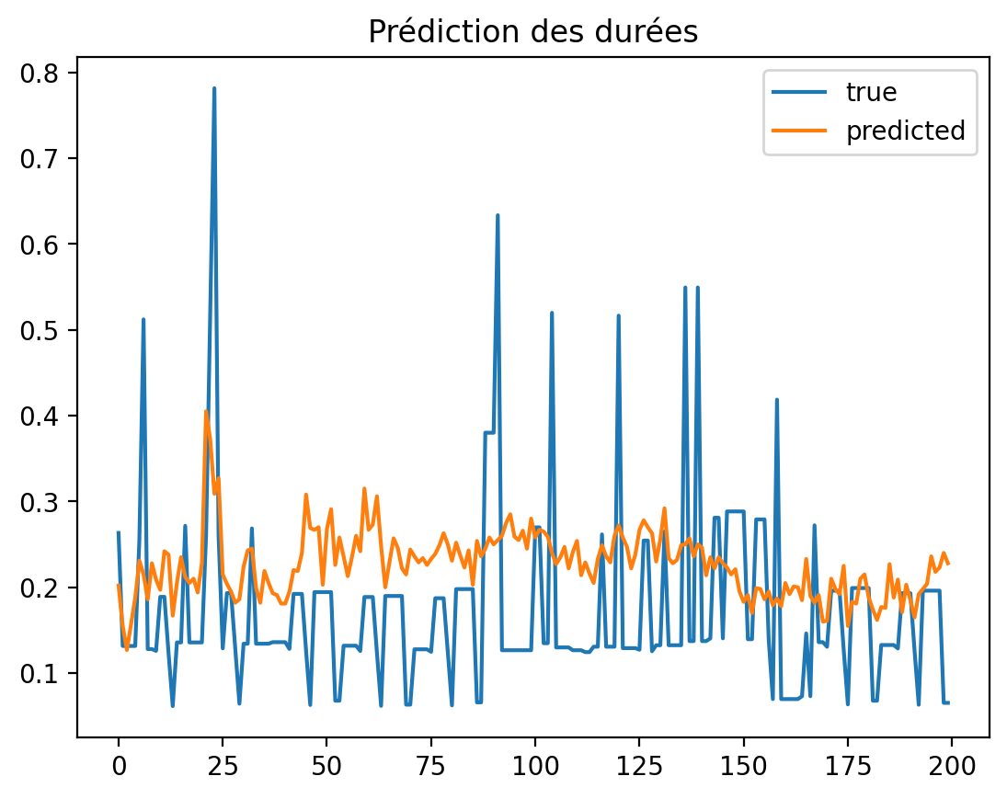
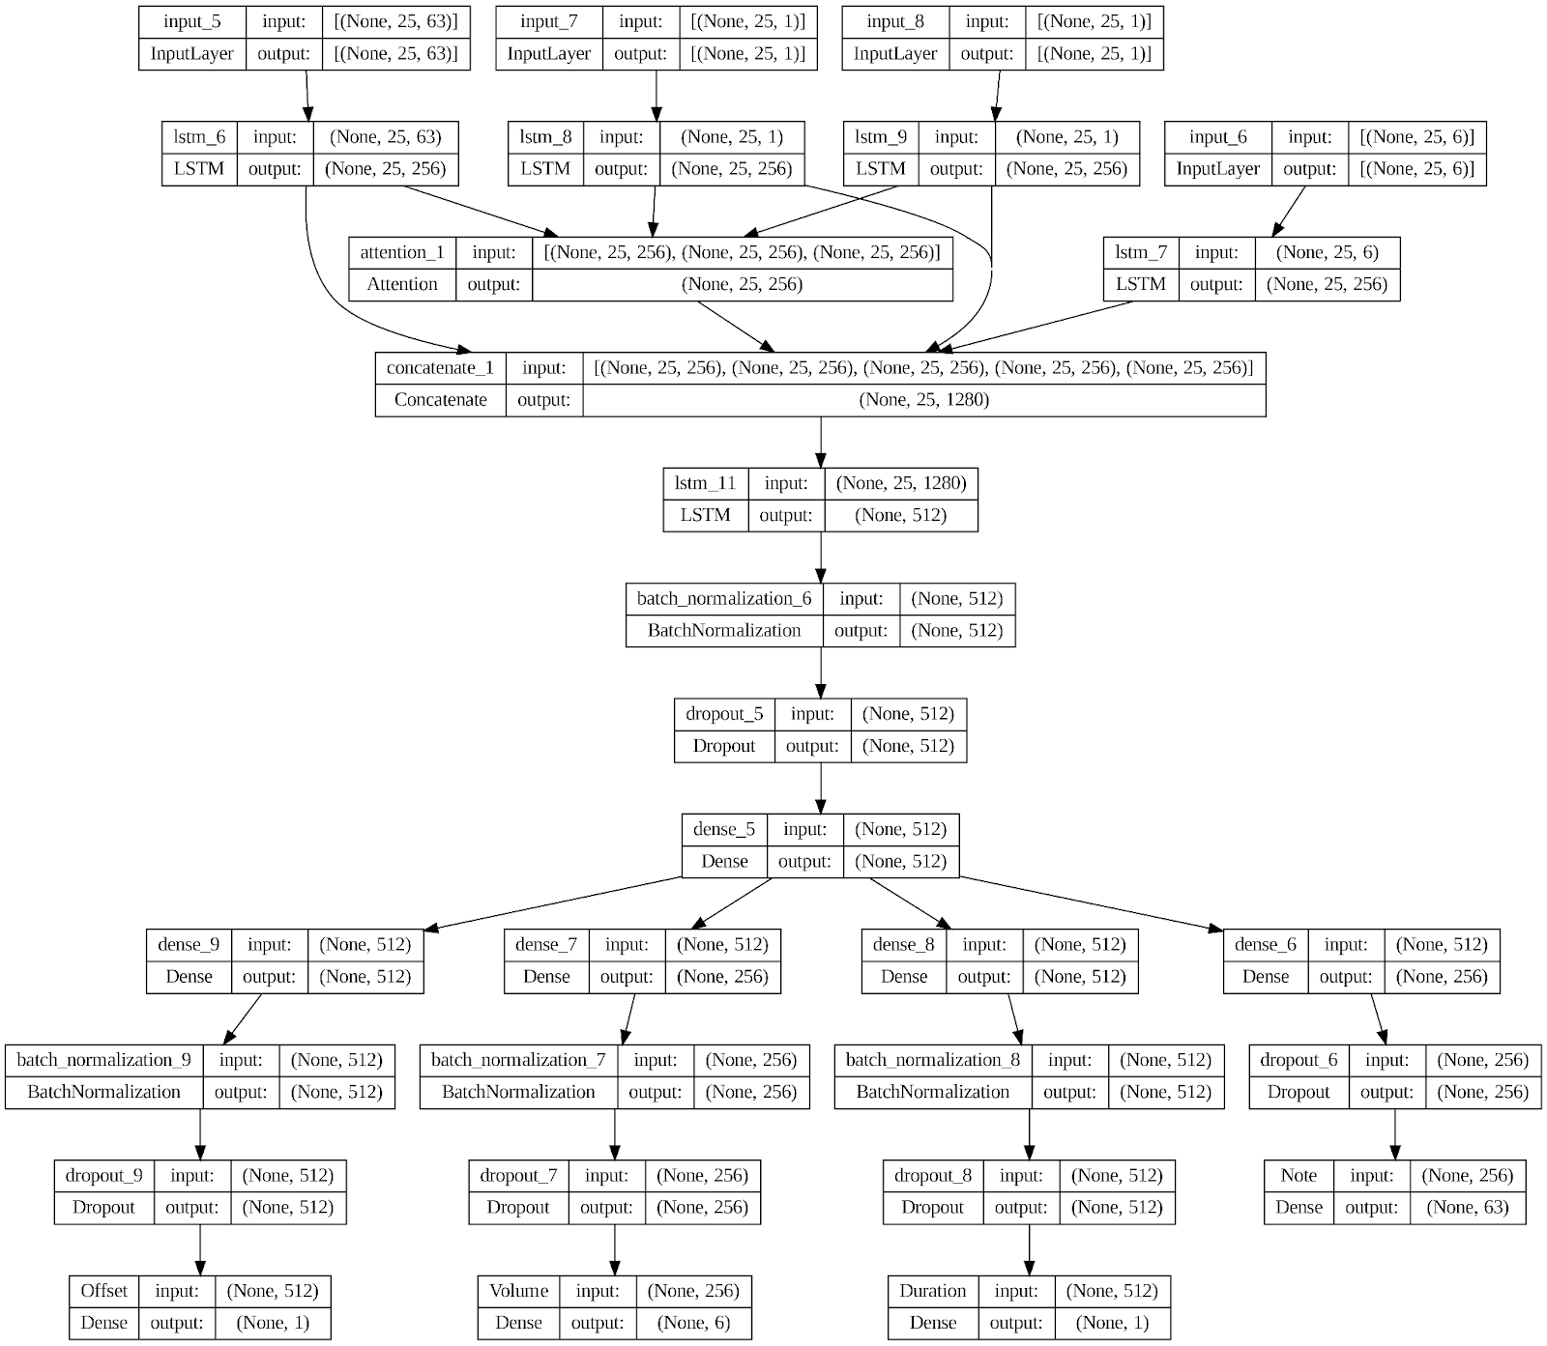
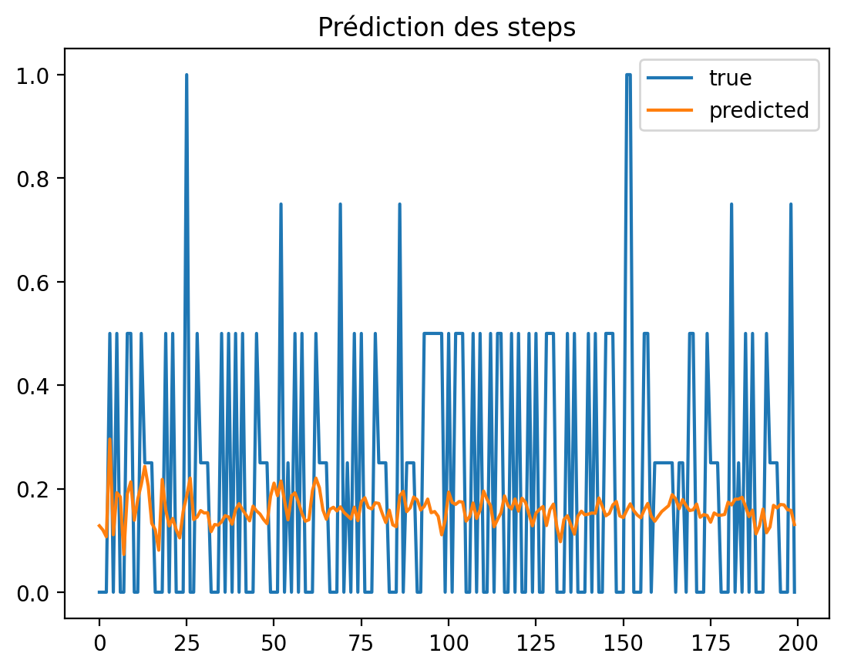
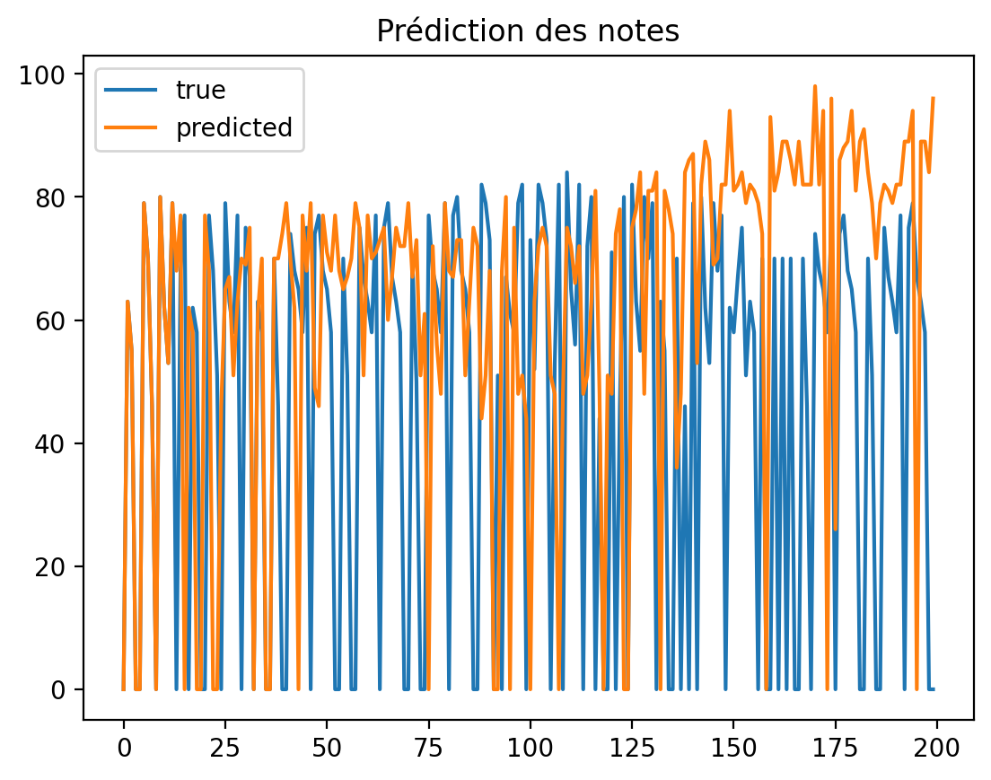
Méthode de deep-learning utilisée
5,8M Paramètres
4 Sorties
4 Entrées
Prédiction variée
& plus variée

Slide 7
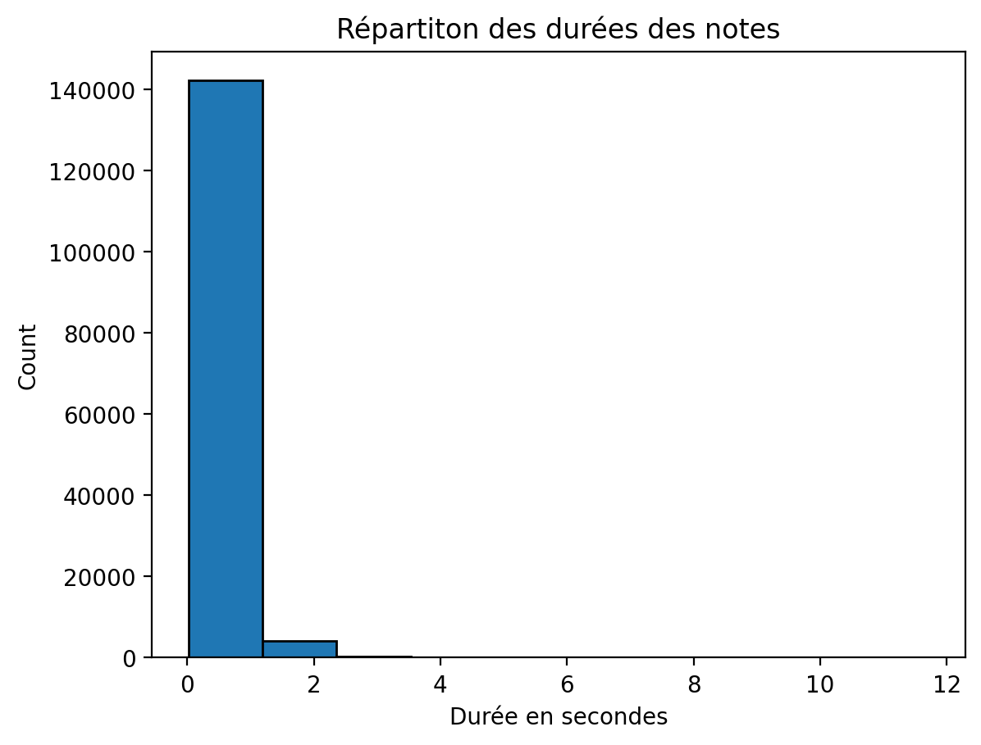
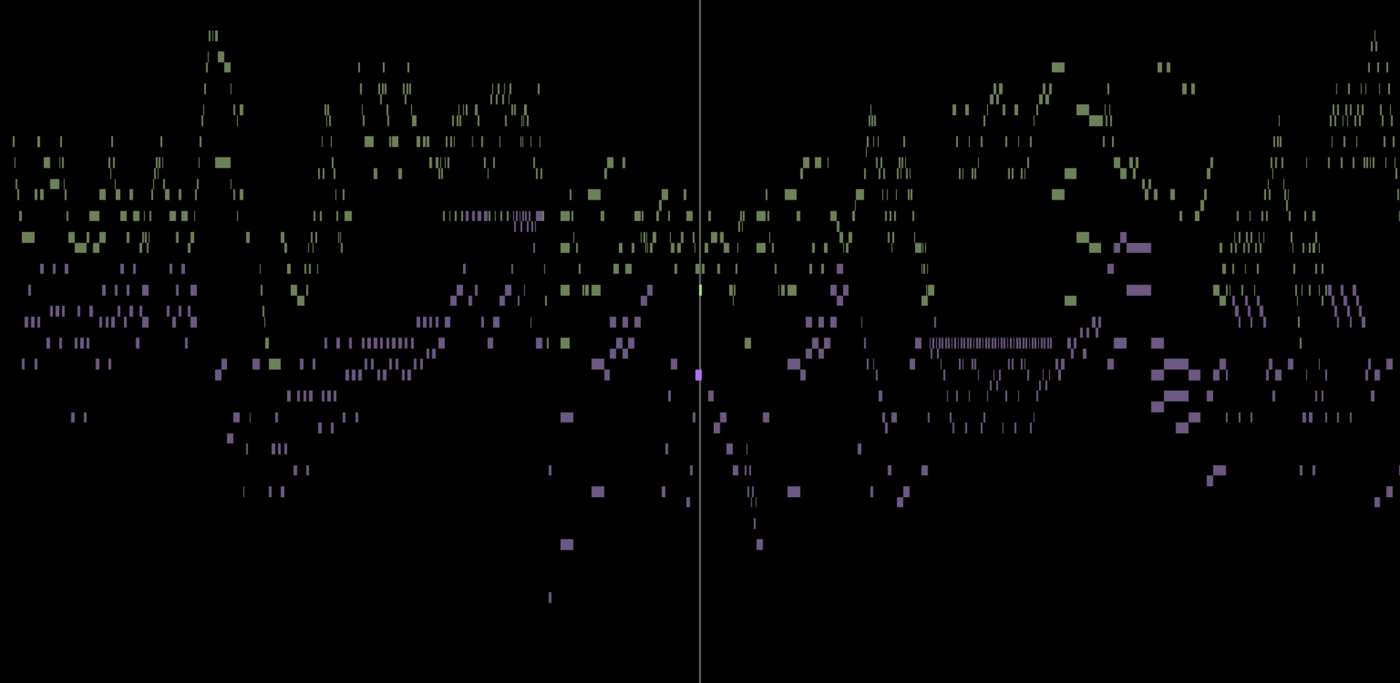
Les difficultés / perspectives
Le traitement des données :
La complexité/diversité des données :
Sonata No. 13 Bb major, KV 333 (1783) - Mozart
Un entraînement plus long avec plus de données

Slide 8
Bibliographie :
Sources des travaux :
https://towardsdatascience.com/how-to-generate-music-using-a-lstm-neural-network-in-keras-68786834d4c5
https://david-exiga.medium.com/music-generation-using-lstm-neural-networks-44f6780a4c5
https://data-flair.training/blogs/automatic-music-generation-lstm-deep-learning/
https://github.com/jordan-bird/Keras-LSTM-Music-Generator
https://blog.paperspace.com/music-generation-with-lstms/
https://www.tensorflow.org/tutorials/audio/music_generation?hl=fr
https://blog.floydhub.com/generating-classical-music-with-neural-networks/
Sources des données :
http://www.piano-midi.de/
https://bitmidi.com/

